Slide 1
WOJCIECH Z BRUDZEWA

Slide 2
KIM BYŁ WOJCIECH Z BRUDZEWA?
BRUDZEWSKI WOJCIECH, AL-BERTUS de BRUDZEWO (1445-1495), ks. katolicki, wybitny as­tronom i matematyk, czołowy przedstawiciel krakowskiej szkoły matematyczno-astronomicznej, filozof, pedagog, dyplomata. Syn mieszczanina brudzewskiego, Stefana.

Slide 3
DATY ZWIĄZANE Z AL-BERTUSEM de BRUDZEWO
1445r.- NARODZINY WOJCIECHA;
POCZĄTEK XV w.- UCZĘSZCZANIE DO SZKOŁY PRZY KOLEGIACIE NAJŚWIĘTSZEJ MARII PANNY W KALISZU;
25 VIII 1468r.- WPISANIE SIĘ W POCZET STUDENTÓW UNIWERSYTETU KRAKOWSKIEGO;
XII 1470r.- UZYSKANIE BAKALAUREATU;
KONIEC 1473r. LUB POCZĄTEK 1474r.- UZYSKANIE MAGISTERIUM, PROWADZENIE ZAJĘĆ ZE STUDENTAMI;
MIĘDZY 1474r. A 1476r.- PEŁNIENIE FUNKCJI PRZEŁOŻONEGO BURSY WĘGIERSKIEJ;
1476r.- ZOSTANIE PROFESOREM KOLEGIUM MNIEJSZEGO;
6 III 1483r.- OTRZYMANIE PROFESURY W KOLEGIUM WIĘKSZYM, CO DAŁO MU MOŻLIWOŚĆ PROWADZENIA WYKŁADÓW Z MATEMATYKI, FILOZOFII I TEOLOGII;

Slide 4
CD.
1482-94r.- PROWADZENIE SZEREGU ĆWICZEŃ I WYKŁADÓW;
1485/86r.- PEŁNIENIE FUNKCJI DZIEKANA;
7 IX 1489r.- ZOSTANIE PROKURATOREM UNIWERSYTETU;
1494r.- ODJĘCIE KANONII W KOŚCIELE PW. ŚW. FLORIANA NA KLEPARZU;
III 1494r.- OBJĘCIE STANOWISKA SEKRETARZA NA DWORZE KSIĘCIA LITEWSKIEGO ALEKSANDRA JAGIELLOŃCZYKA;
PRZED 1495r.- UTWORZENIE FUNDACJI DLA UNIWERSYTETU KRAKOWSKIEGO;
1509r.- ZAMIERZENIE FUNDATORA FUNDACJI, ABY WSPOMAGAĆ MIESZKAŃCÓW BRUDZEWA;
12 V 1495r.- ŚMIERĆ WOJCIECHA

Slide 5
DZIEŁA, KTÓRE WYSZŁY SPOD RĘKI ASTRONOMA Z BRUDZEWA
Conciliator;
Commentum planetarium in theoricas Georgii Purbachii;
Nowe teorie planet;
Commentaria utilissima in theoricis planetarum;
Tabulae de mediis et veris motibus planetarum super meridianum Pragensem;
Materiały do dziejów działalności uniwersyteckiej;
List do K. Celtesa, List od Jana Ursinusa;
„Sodalitas Litteraria Vistulana”;
Tabulae duodecim domorum coeli,

Slide 6
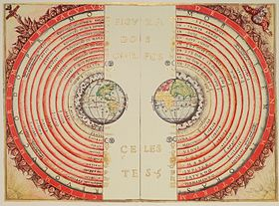
GŁÓWNE ZAŁOŻENIA ASTRONOMA
Wojciech z Brudzewa był wyraźnie nieufny wobec systemu geocentrycznego. Jako pierwszy stwierdził, że Księżyc porusza się po elipsie i że w stronę Ziemi zwrócony jest zawsze tylko jedną stroną. Zestawił tablice do obliczeń położenia ciał niebieskich. W roku 1482 napisał dzieło Commentum planetarium in theoricas Georgii Purbachii, które było komentarzem do podręcznika Nowe teorie planet Georga von Purbacha.

Slide 7
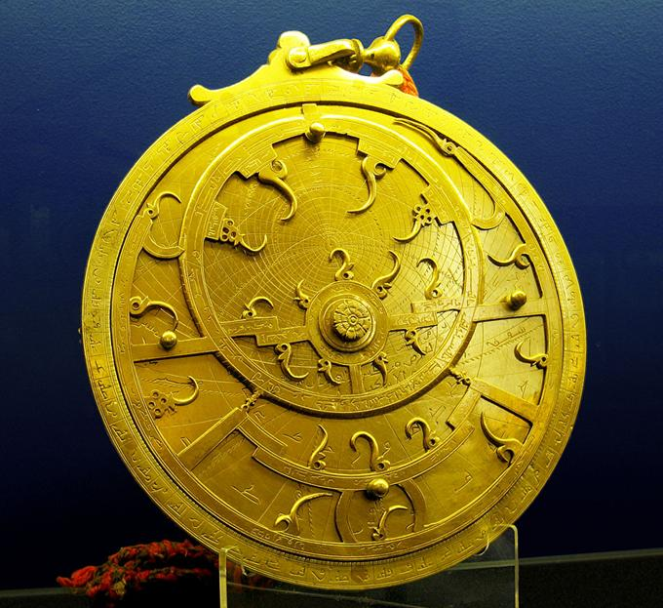
TEORIA PLANET
Commentaria utillissima in theoreticisplanetarum in studio generali Cracoviensi, per Albertum de Brudzewo, pro introductione juniorum corrogatum, impresum Mediolani, alte Ulderici Scinzenzelor- Nowe teorie planet Georga von Peurbacha oraz opis użycia i konstrukcji przyrządu stosowanego w astronomii i żeglu­dze De Constructione Astrolabii. B. był wyraźnie nieufny wobec systemu geocentrycznego.

Slide 8
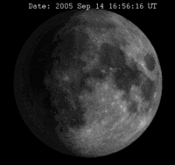
KSIĘŻYC, PO CZYM I JAK SIĘ PORUSZA?
WOJCIECH Z BRUDZEWA:
Jako pierwszy stwierdził, że Księżyc porusza się po elipsie i że w stronę Ziemi zwrócony jest zawsze tylko jedną stroną.

Slide 9
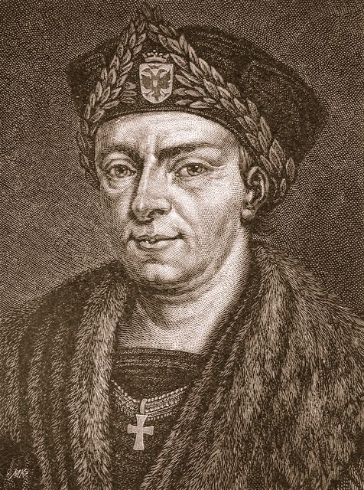
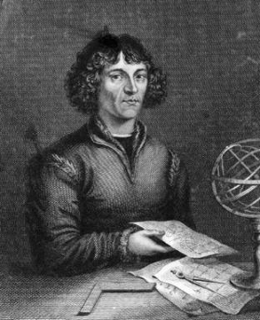
SŁAWNI UCZNIOWIE WOJCIECHA:
MARCIN Z OLKUSZA;
JAKUB Z KOBYLINA;
BERNARD WAPOWSKI;
MATEUSZ Z SZAMOTUŁ;
KONRAD CELTES;
MIKOŁAJ KOPERNIK;

Slide 10
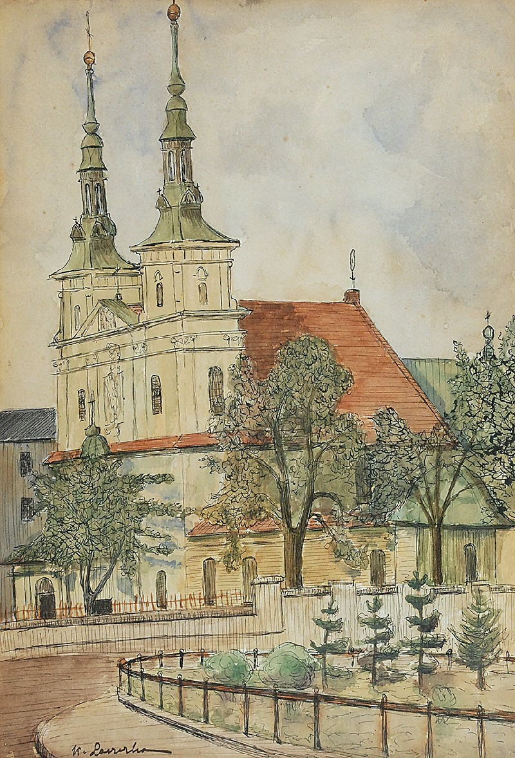
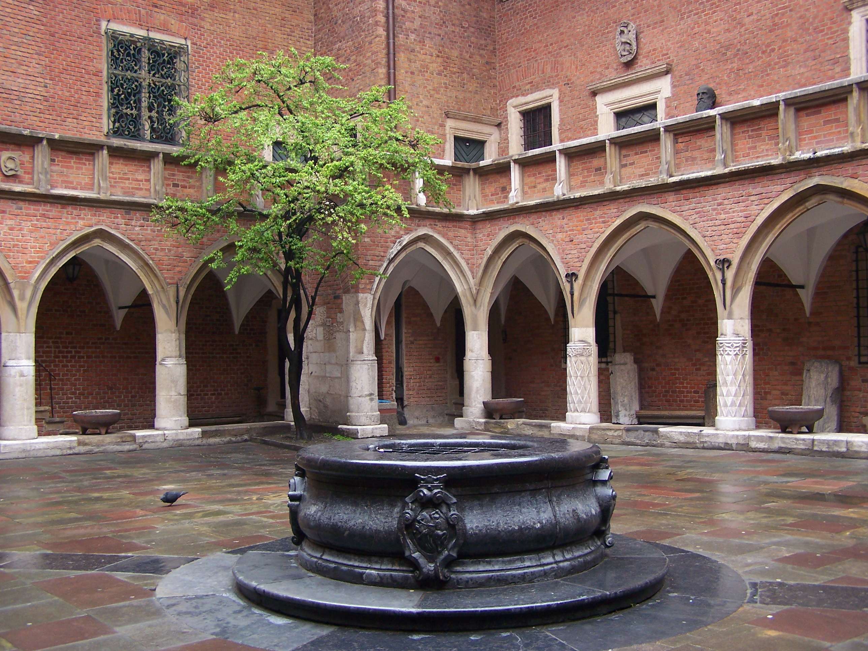
WOJCIECH- JAKIE PEŁNIŁ FUNKCJE? JAKIE STOPNIE POSIADAŁ?
Bakalaureat
Magister
Przełożony bursy węgierskiej
Docent
prof. Kolegium Mniejszego
prof. Kolegium Więk­szego
Dziekan
Prokurator Uniwersytetu
Kanonik W Kościele pw. św. Flo­riana na Kleparzu
Sekretarza

Slide 11
MIEJSCA ZWIĄZANE Z WOJCIECHEM

Slide 12
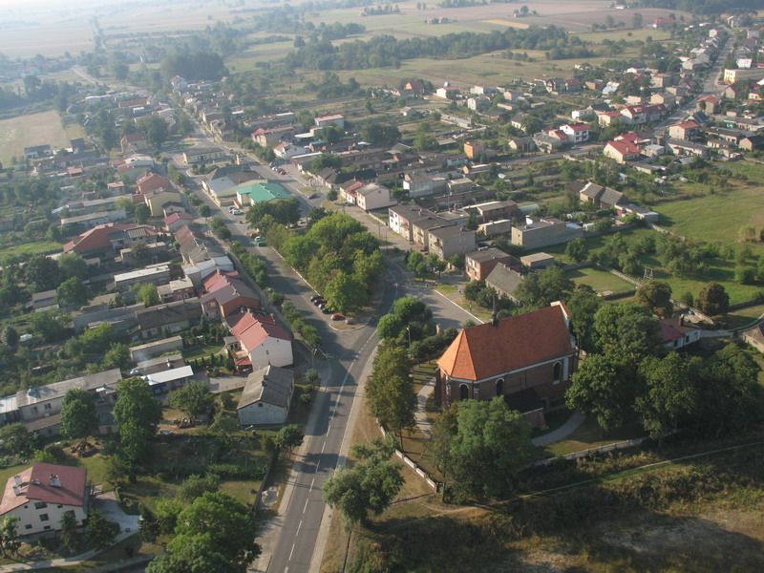
RODZINNA GMINA BRUDZEW
BRUDZEW-gmina wiejska w województwie wielkopolskim, w powiecie tureckim. W latach 1975–1998 gmina położona była w województwie konińskim.

Slide 13
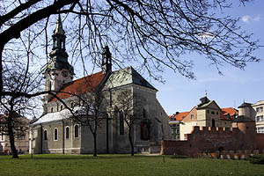
SZKOŁA W KALISZU
KALISZ- miasto na prawach powiatu w środkowo-zachodniej Polsce, położone na Wysoczyźnie Kaliskiej, nad Prosną, u ujścia Swędrni; historyczna stolica Wielkopolski, stolica Kaliskiego, drugi co do wielkości ośrodek województwa wielkopolskiego, siedziba powiatu kaliskiego, główny ośrodek aglomeracji kalisko-ostrowskiej i Kalisko-Ostrowskiego Okręgu Przemysłowego; siedziba kurii diecezji kaliskiej.

Slide 14
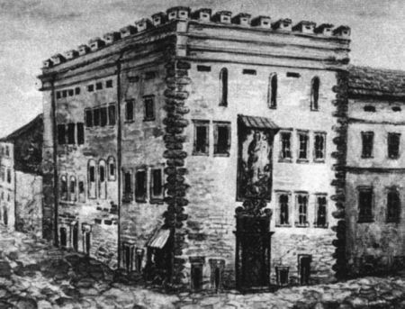
STUDIA I ŻYCIE W KRAKOWIE
KRAKÓW-miasto położone w południowej Polsce nad Wisłą, drugie w kraju pod względem liczby mieszkańców i powierzchni, stolica Polski do 1795 r. i miasto koronacyjne oraz nekropolia królów Polski, od 1000 roku nieprzerwanie stolica diecezji krakowskiej (jednej z pięciu w ówczesnej Polsce), a od 1925 archidiecezji i metropolii, od odzyskania niepodległości w 1918 r. miasto wojewódzkie (od 1998 r. siedziba władz województwa małopolskiego), jest także centralnym ośrodkiem metropolitalnym aglomeracji krakowskiej i Krakowskiego Obszaru Metropolitalnego. W zapisach historycznych Kraków jest uznawany za główne miasto historycznej Małopolski. Leży na obszarze Bramy Krakowskiej, Niecki Nidziańskiej i Pogórza Zachodniobeskidzkiego.

Slide 15
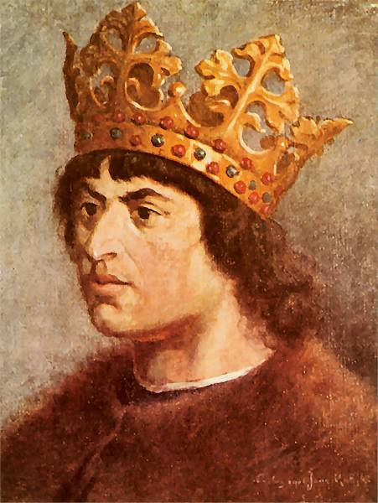
WILNO- FUNKCJA SEKRETARZA I NIE TYLKO
WILNO- stolica Litwy, stolica Wielkiego Księstwa Litewskiego, po unii lubelskiej nie utrzymało formalnych funkcji stolicy Rzeczypospolitej Obojga Narodów, od 1920 do 1922 jako stolica Litwy Środkowej, w latach 1922–1939 w granicach II RP (jako stolica województwa wileńskiego), na Pojezierzu Wileńskim, nad Wilią, u ujścia Wilejki. Liczba ludności miasta w 2014 roku wyniosła 539,9 tys. mieszkańców, wraz z aglomeracją ok. 1 mln.

Slide 16
PAMIĘTAMY O NASZYM ASTRONOMIE

Slide 17
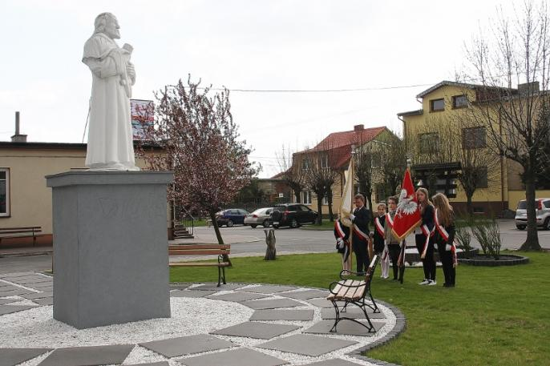
PLAC Z POMNIKIEM POŚWIĘCONY WIELKIEMU BRUDZEWIAKOWI
W centralnej części miejscowości postawiono pomnik Wojciecha z Brudzewa, wybitnego polskiego uczonego, astronoma, filozofa i matematyka. Wojciech z Brudzewa był nauczycielem Mikołaja Kopernika.

Slide 18
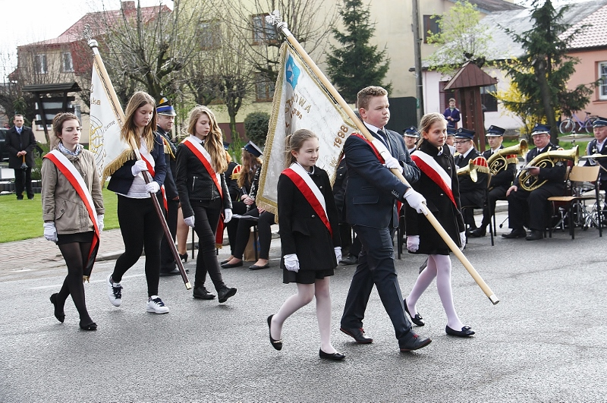
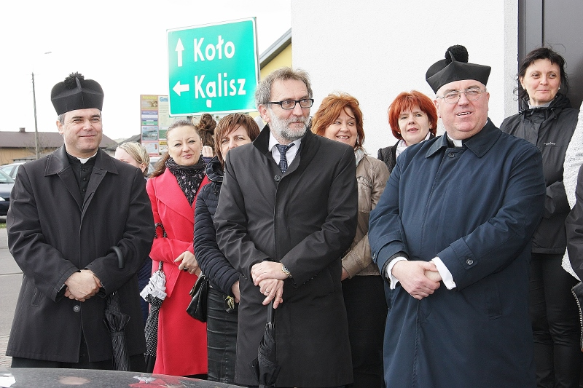
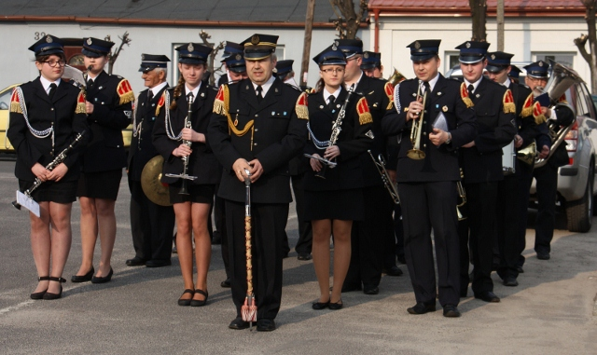
UROCZYSTOŚCI POŚWIĘCONE WOJCIECHOWI

Slide 19
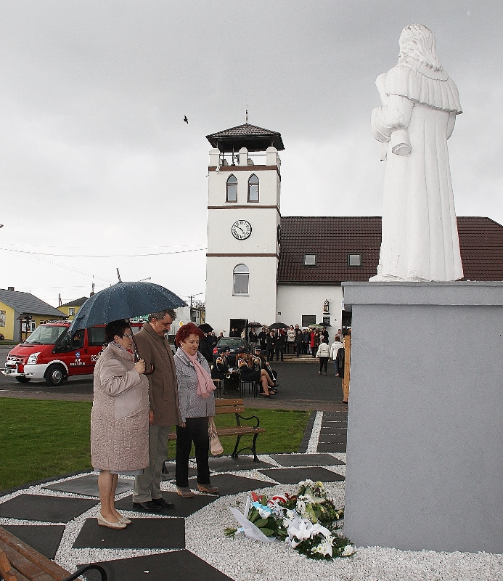
OBCHODZNIE IMIENIN ASTRONOMA
Obchody „Imienin Wojciecha” na stałe wpisały się w kalendarz imprez gminy Brudzew. To już piąty rok z kolei jak Mieszkańcy gminy Brudzew licznie gromadzą się pod pomnikiem brudzewskiego matematyka i astronoma aby wspólnie świętować dzień jego imienin.

Slide 20
KONKURS WIEDZOWY „Wojciech z Brudzewa oraz Mikołaj Kopernik- życie i działalność”
Pragnąc uczcić 570 rocznicę urodzin Wojciecha z Brudzewa, nauczyciela Mikołaja Kopernika, Wójt Gminy Brudzew, Towarzystwo Przyjaciół Brudzewa, Gminny Ośrodek Kultury „Wozownia", zachęcają do wzięcia udziału w konkursie wiedzy historycznej „Wojciech z Brudzewa oraz Mikołaj Kopernik- życie i działalność”.

Slide 21
ŹRÓDŁA:
http://www.okwozownia.pl/index.php?action=strona&ids=93&idst=237
https://pl.wikipedia.org/wiki/Krak%C3%B3w
https://pl.wikipedia.org/wiki/Wojciech_Brudzewski
https://www.google.pl/search?q
file:///C:/Users/Kuba/Downloads/20170222-1487750856_0_biografie-wojciecha-z-brudzewa-internet-przygotowal-rys.pdf
file:///C:/Users/Kuba/Downloads/20170222-1487751558_0_zrodla-nie-objete-wykazem-przygotowal-ryszard-kaszynski.pdf
https://pl.wikipedia.org/wiki/Brudzew_(powiat_turecki)
http://www.brudzew.pl/wiadomosci/item/427-imieniny-wojciecha-z-brudzew

Slide 22
DZIĘKUJĘ ZA UWAGĘ!
HAFLINGER

